Slide 1
Qu’est-ce que Moodle ?
Modular Object-Oriented Dynamic Learning Environment
Logiciel libre, évolutif
UL-Community :
    version 2.7
    moodle.org version 2.9

Slide 2
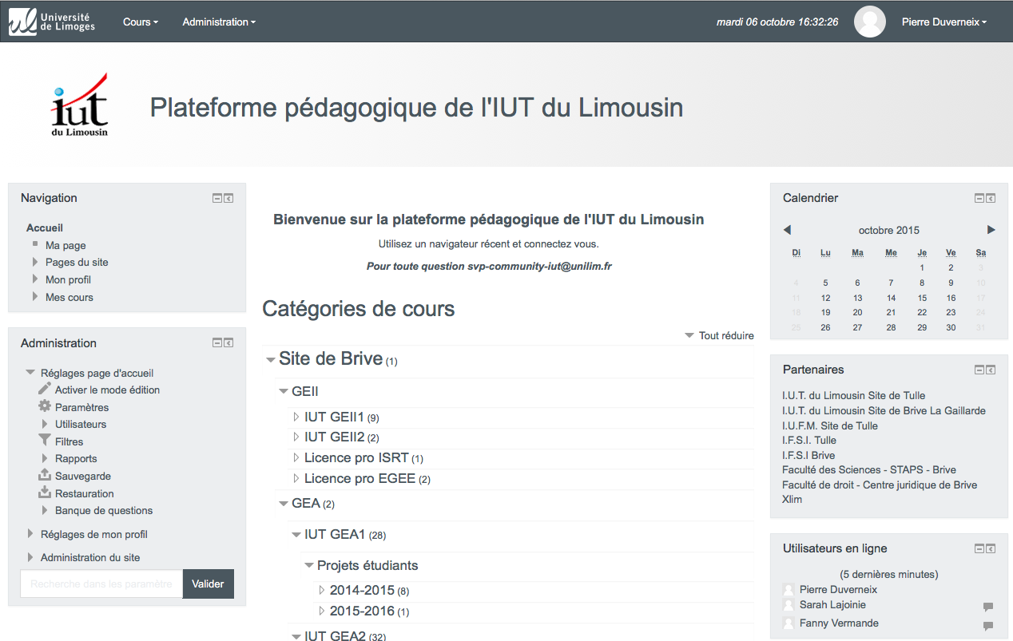
Interface
Blocs
Contenu

Slide 3
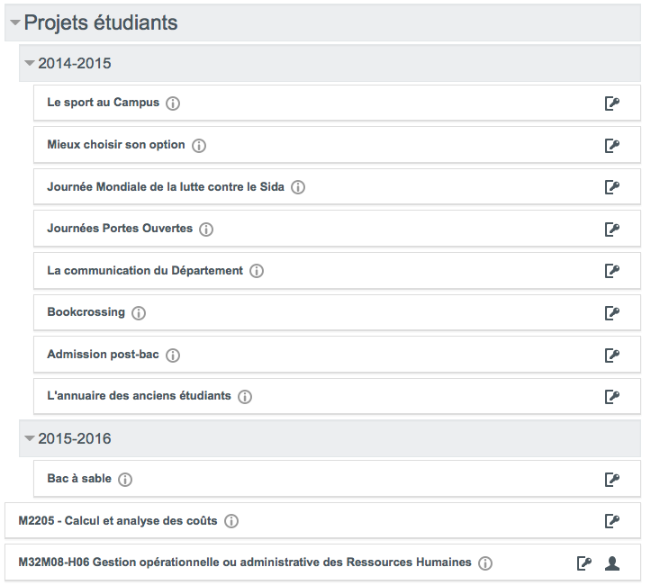
Interface
Catégories
Espaces de cours

Slide 4
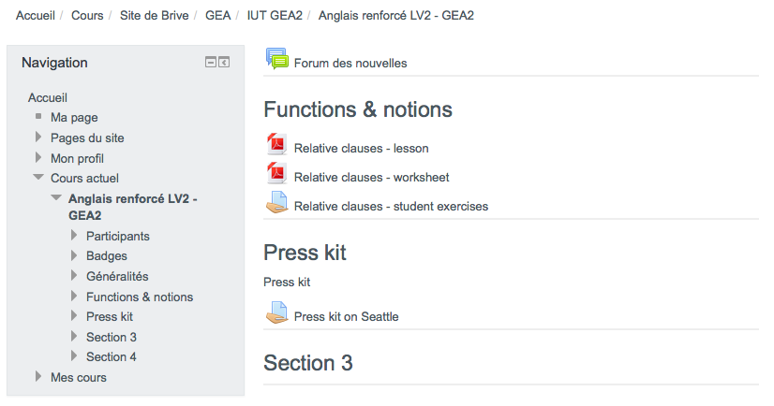
Interface d’un cours
Sections
Activités et ressources

Slide 5
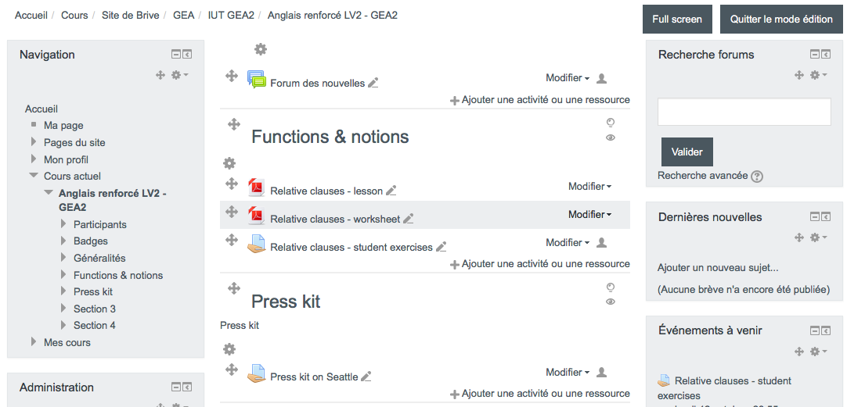
Mode édition
Création d’éléments
Activation
Action sur les éléments

Slide 6
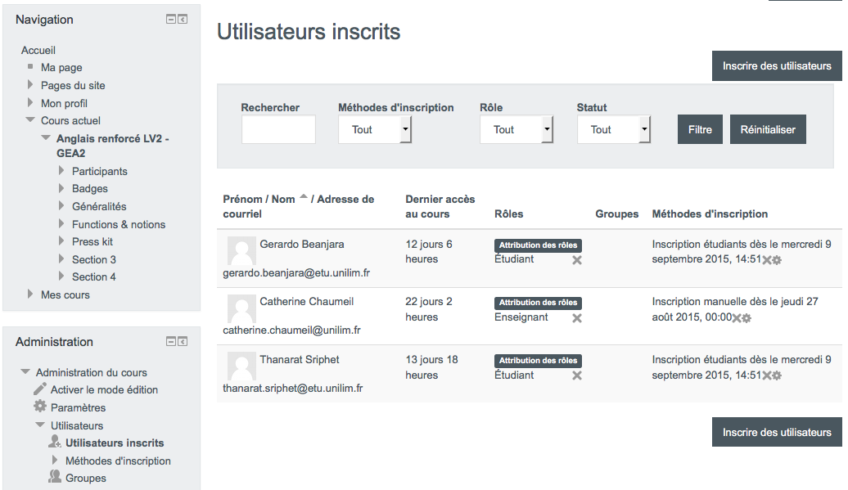
Gestion des utilisateurs
Rôles

Slide 7
Hiérarchie des rôles
Administrateur
pleins pouvoirs
Gestionnaire
tous les droits au niveau cours/catégories
Enseignant
ajout de contenu et administration d’un cours
Enseignant non éditeur
lecture seule et notation
Etudiant
lecture seule et participation
Visiteur anonyme
lecture seule sans participation

Slide 8
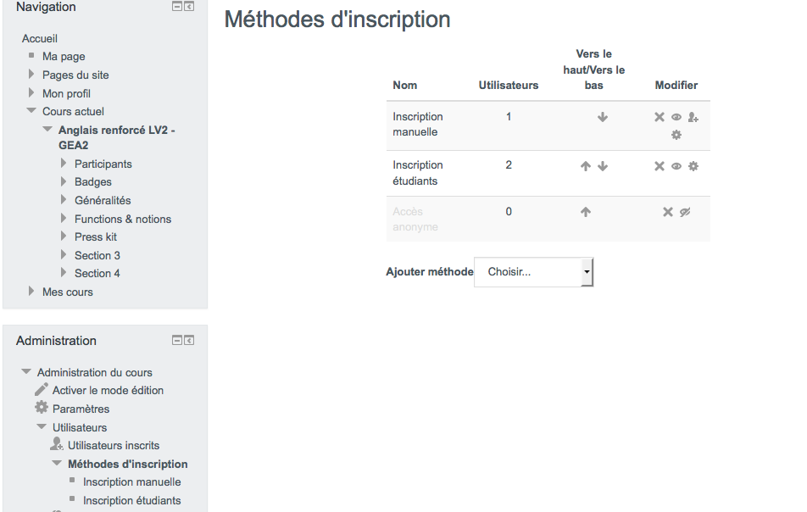
Méthodes d’inscription
configurer
désactivé
= soumis à inscription
= pas d’accès libre au cours

Slide 9
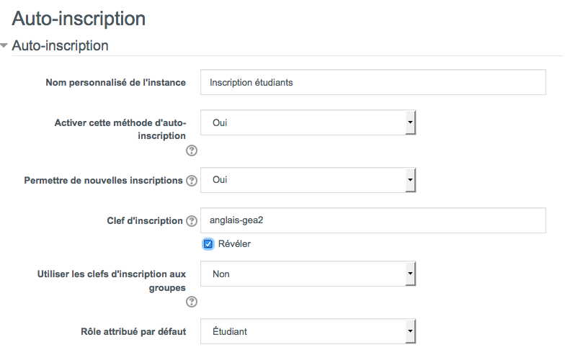
Méthodes d’inscription

Slide 10
Liens utiles
Dans la plateforme community-iut.unilim.fr :
Site de Brive > Infos pratiques
https://community-iut.unilim.fr/course/view.php?id=188
100 tutoriels Moodle

